Slide 1


Автоматическое ночное освещение

Slide 2

Элементы и схемы

Slide 3
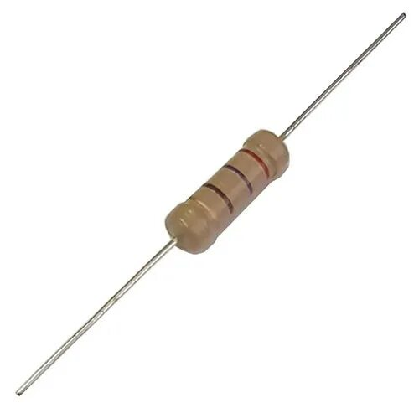
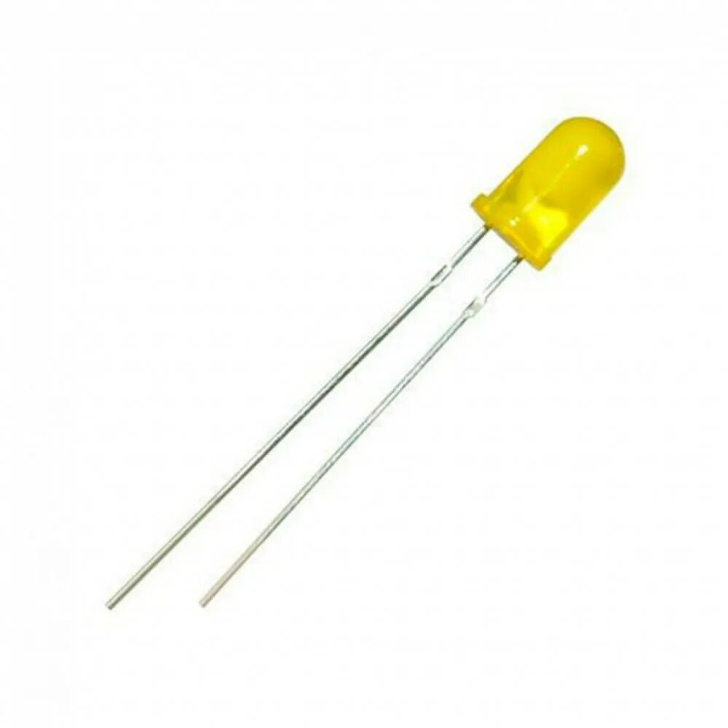
Резистор
Светодиод

Slide 4
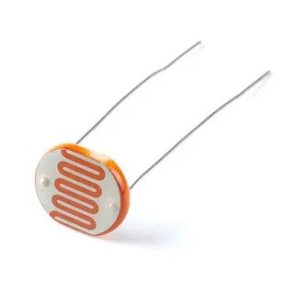
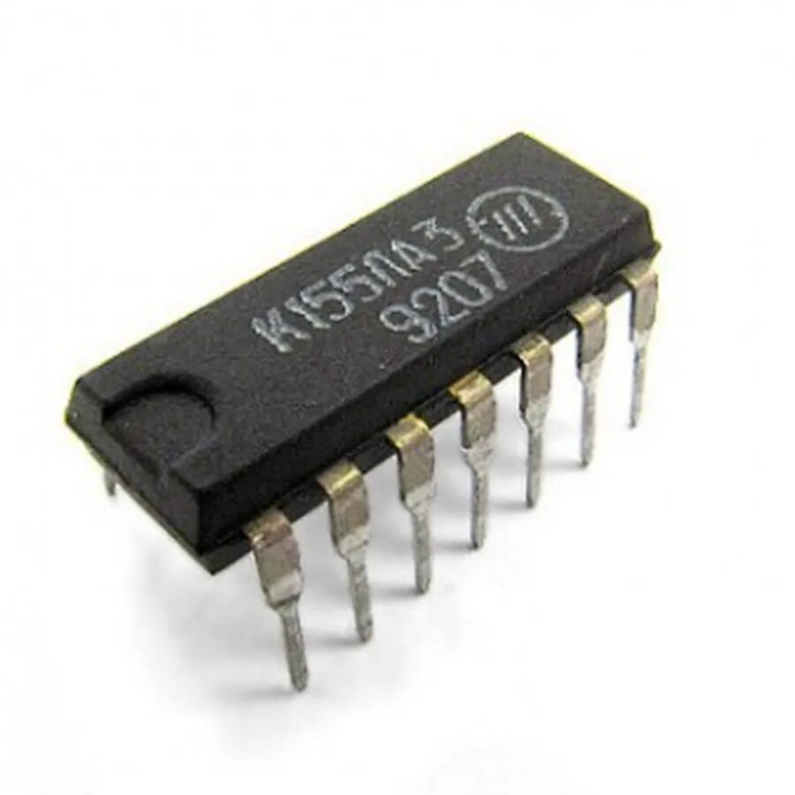
Фоторезистор
Логических элемент

Slide 5
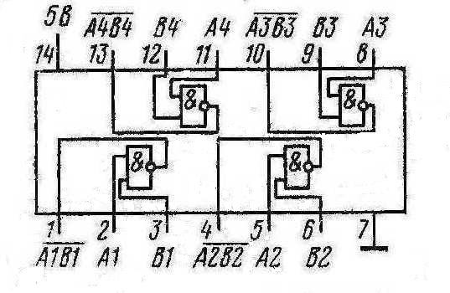
Распиновка К155ЛА3

Slide 6
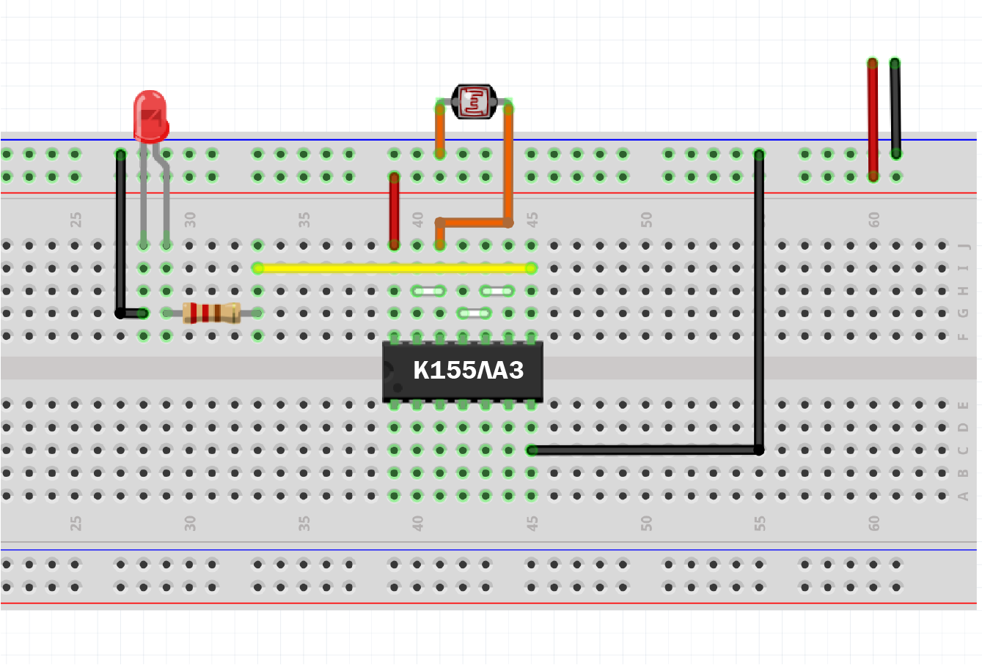

Slide 7
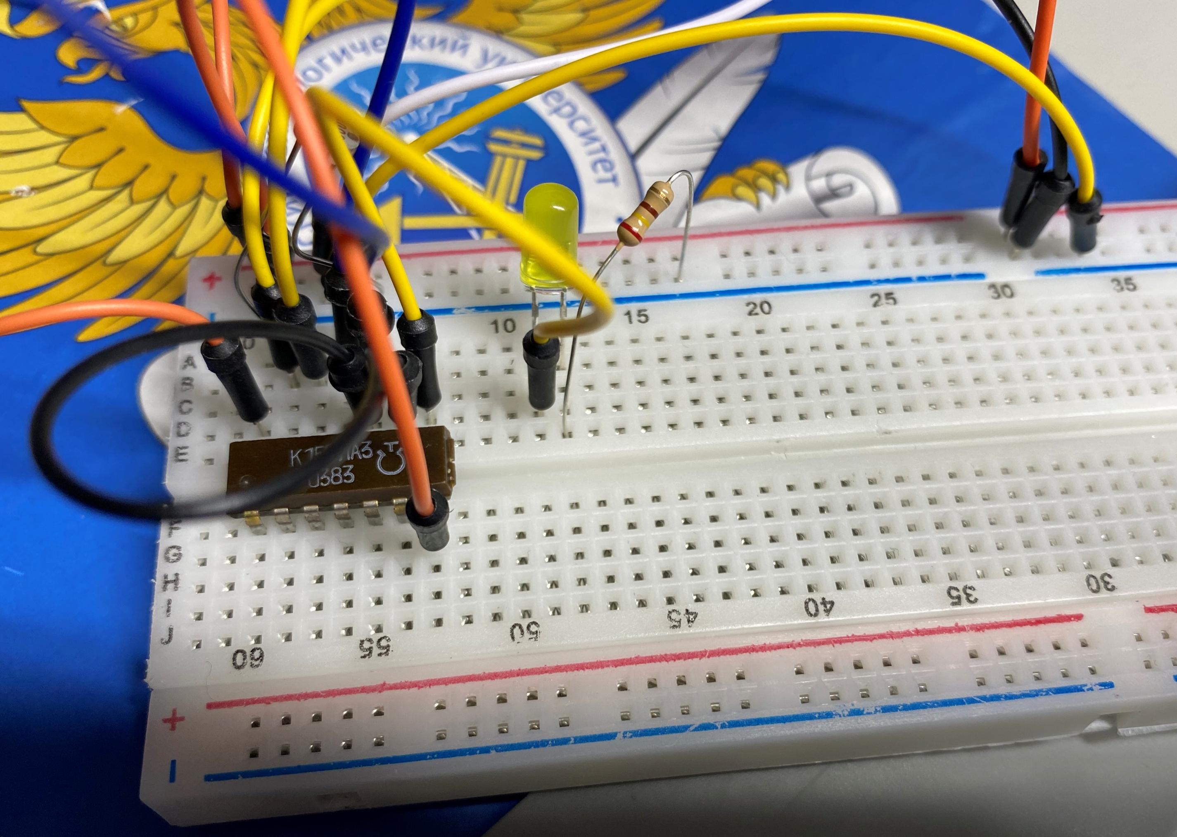
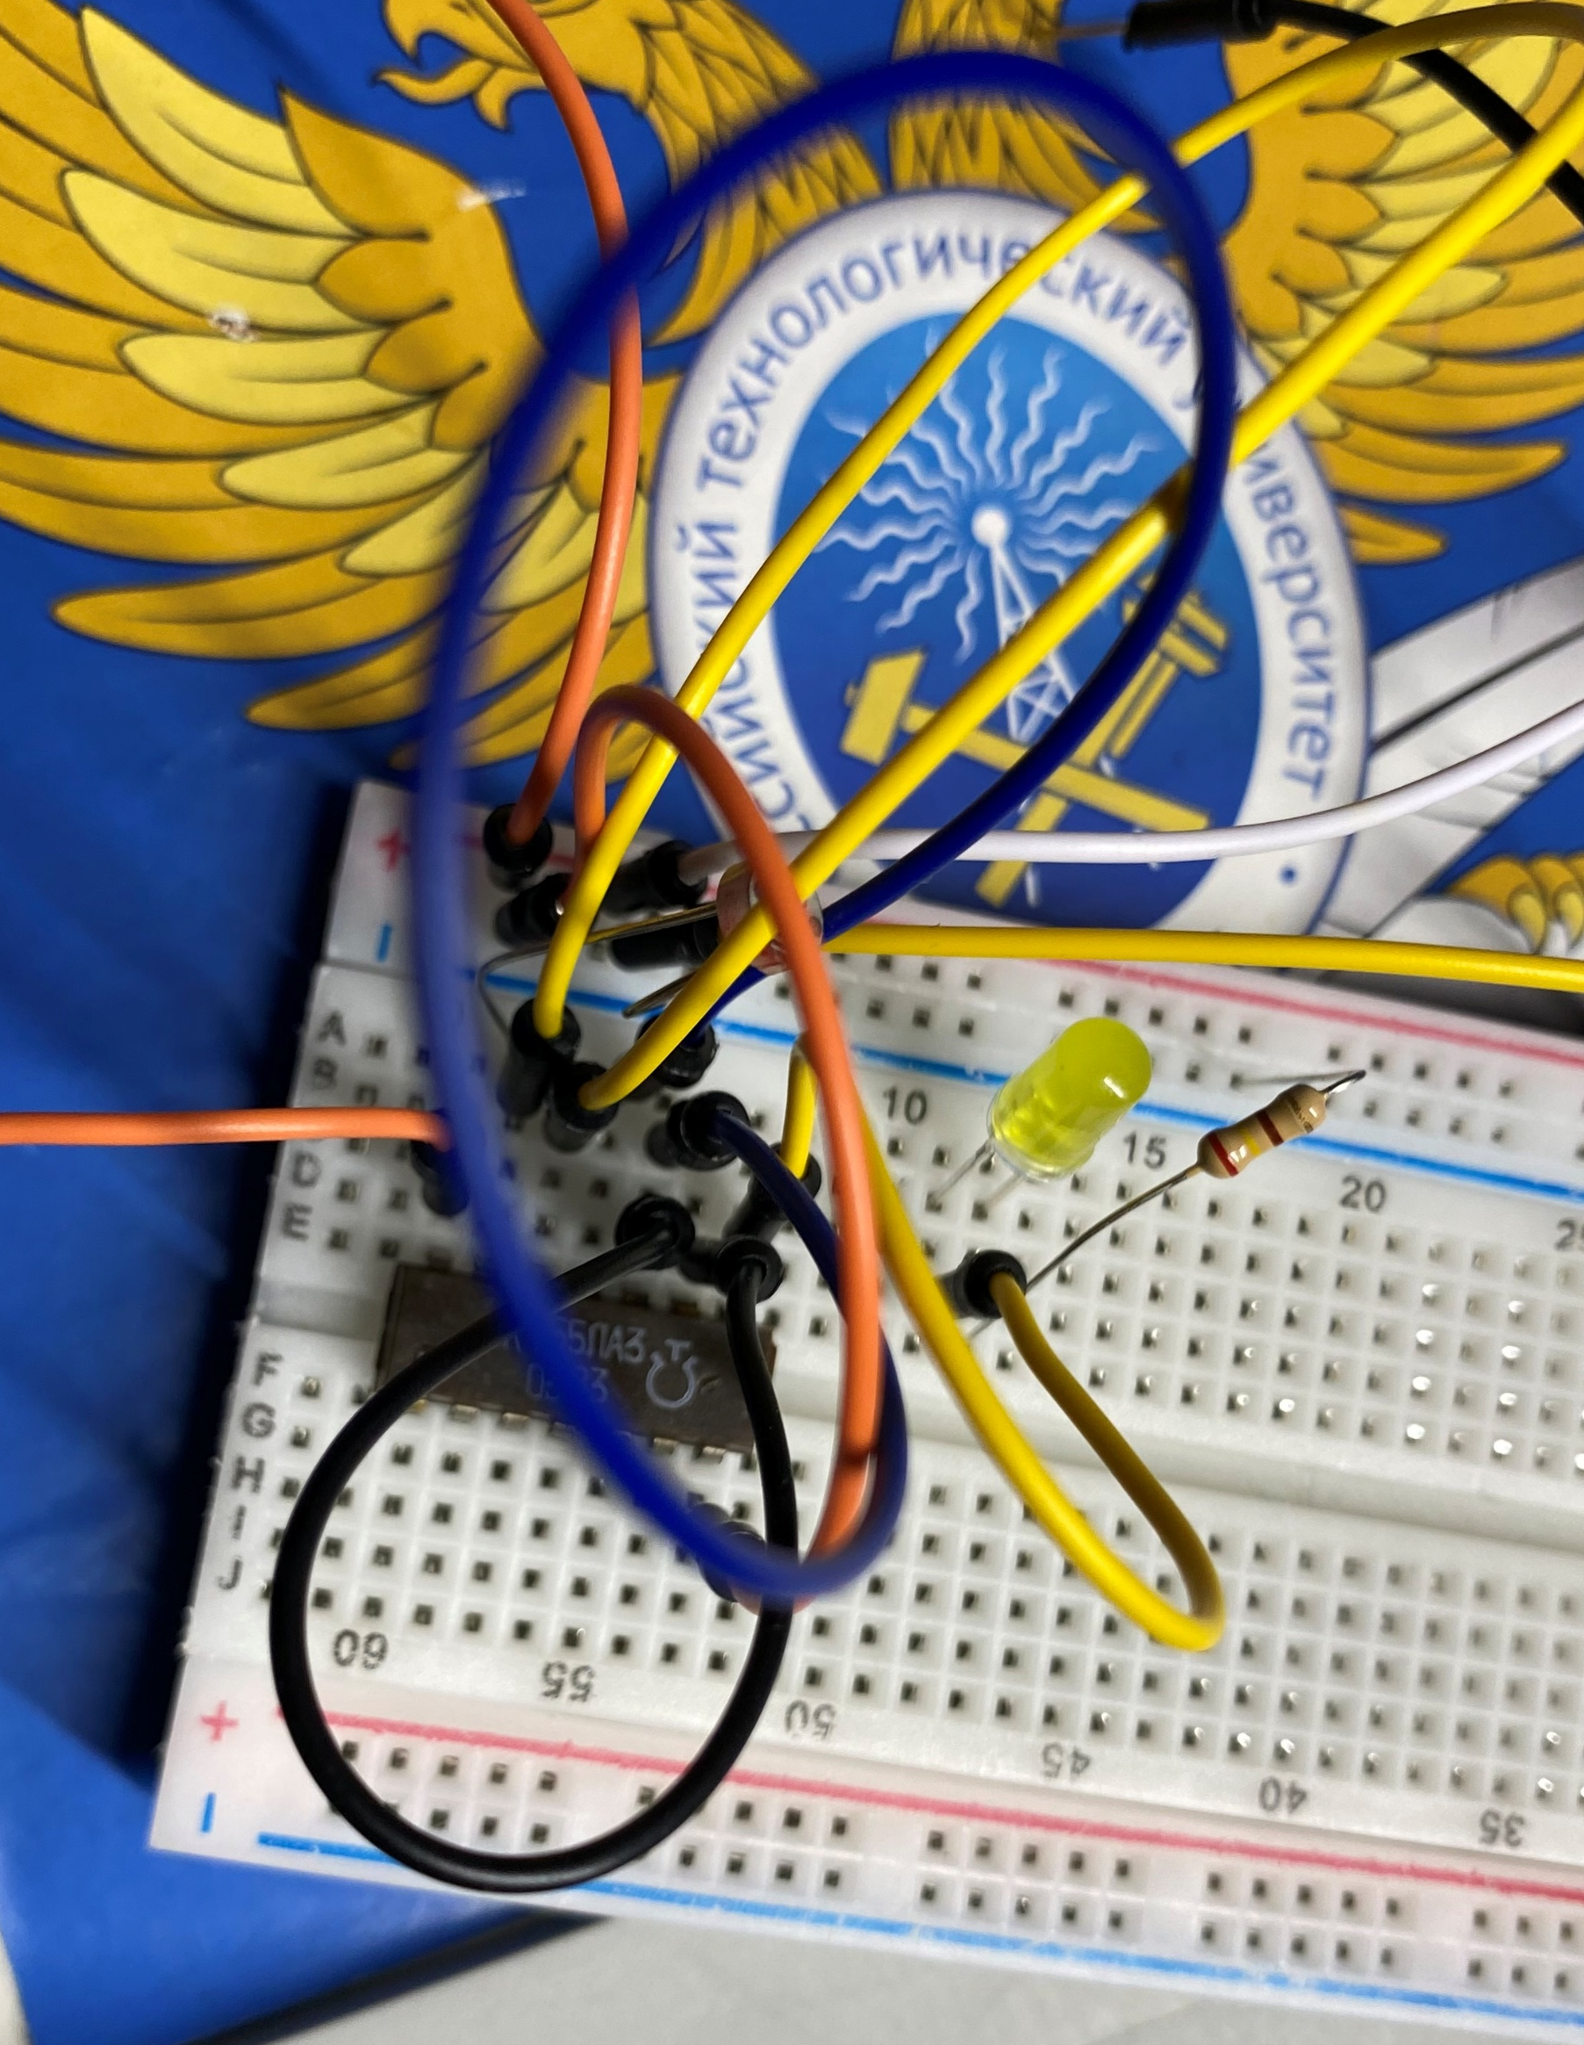

Slide 8

Объяснение работы

Slide 9
Обеспечение питанием

Slide 10
Обработка логики

Slide 11
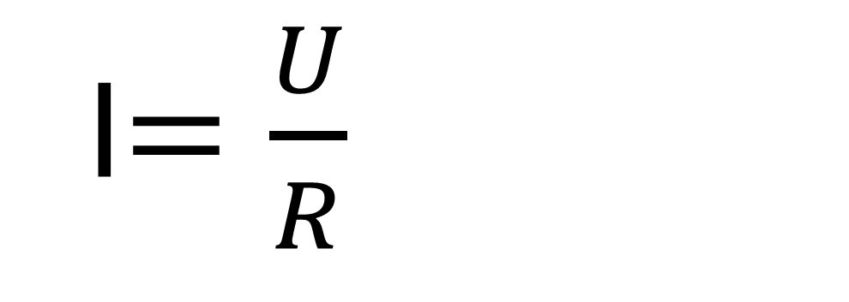
Закон Ома
I$=\frac{U}{R}$
По священным законам математики деление на 0 строго запрещено, поэтому не стоит забывать использовать резистор при подключении его к светодиоду!

Slide 12
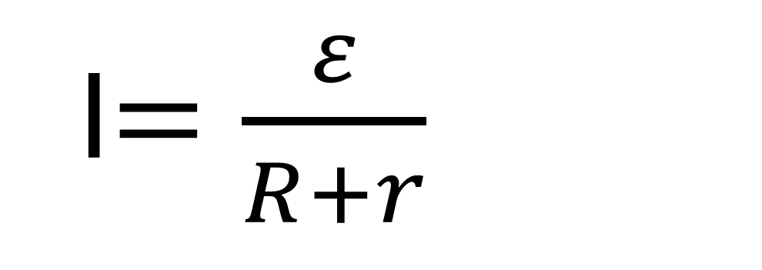
Закон Ома для полной цепи
I$=\frac{ε}{R+r}$

Slide 13

Упрощение схемы

Slide 14
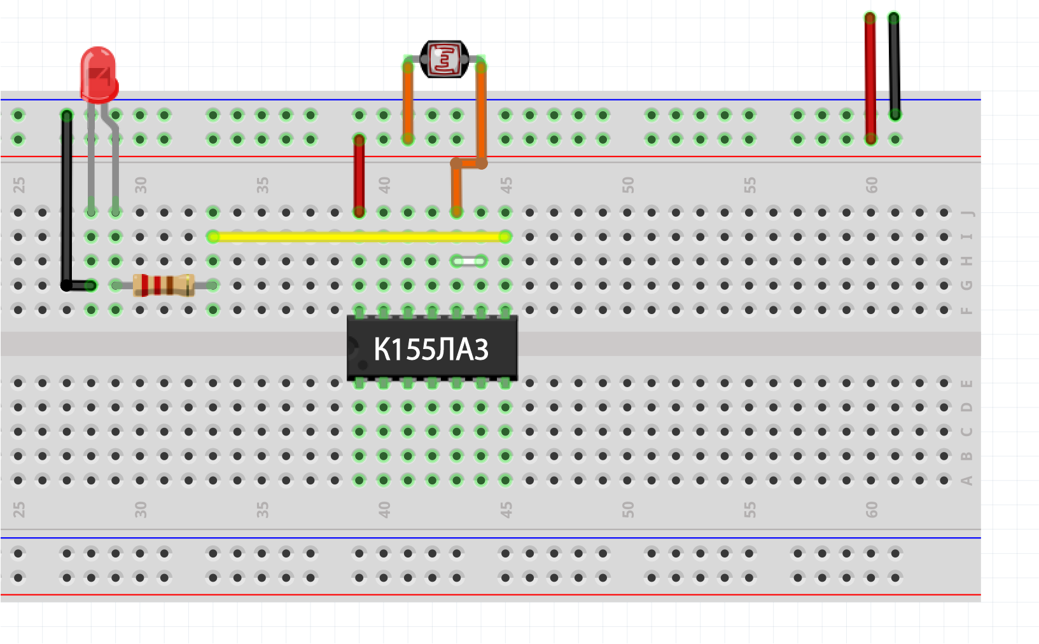

Slide 15

Обратная связь

